Slide 1

Челябинская область
государственное бюджетное профессиональное образовательное учреждение «Магнитогорский педагогический колледж»
Презентация межорганизационного проекта по внедрению бережливых технологий в системе образования
Челябинской области
«Оптимизация процесса обеспечения трудоустройства обучающихся ГБПОУ «МПК» в образовательных организациях города Магнитогорска»
Директор ГБПОУ «МПК»
О.Ю.Леушканова
Магнитогорск -2025 г.

Slide 2
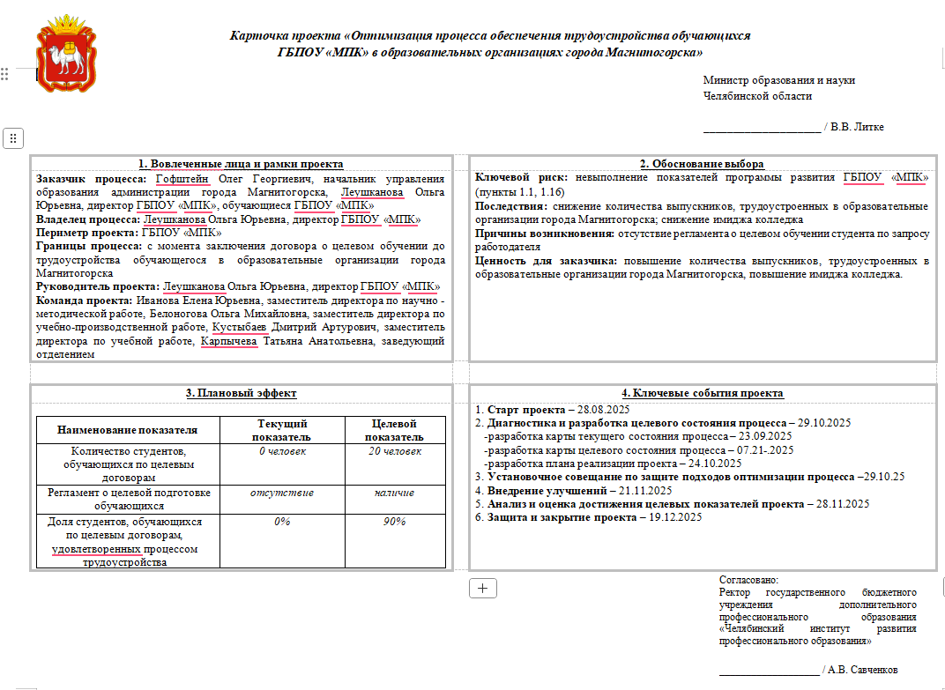
Челябинская область

Slide 3

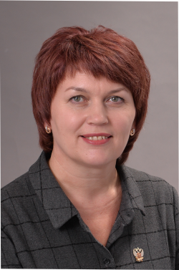
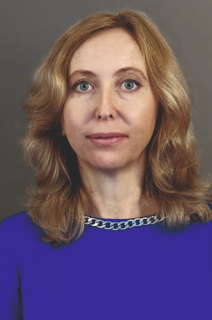
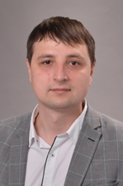
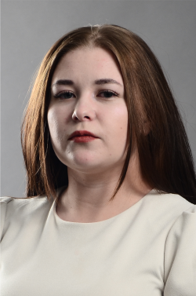
Челябинская область
Руководитель и команда проекта
Руководитель проекта – Леушканова Ольга Юрьевна, директор ГБПОУ «МПК»
Команда проекта:
Иванова Елена Юрьевна, заместитель директора по научно - методической работе Белоногова Ольга Михайловна, заместитель директора по учебно-производственной работе
Кустыбаев Дмитрий Артурович, заместитель директора по учебной работе
Карпычева Татьяна Анатольевна, заведующий отделением
3

Slide 4
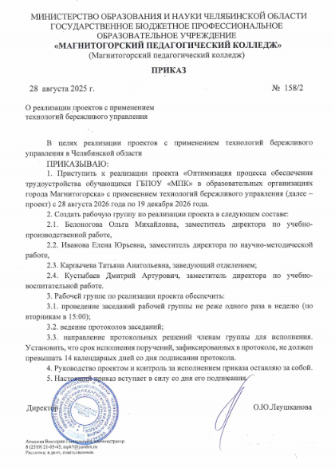
Челябинская область
Приказ об открытии проекта

Slide 5
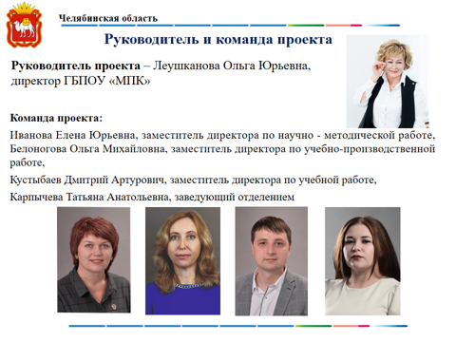
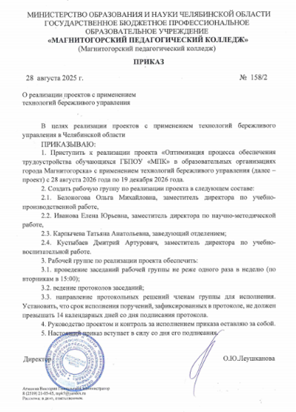
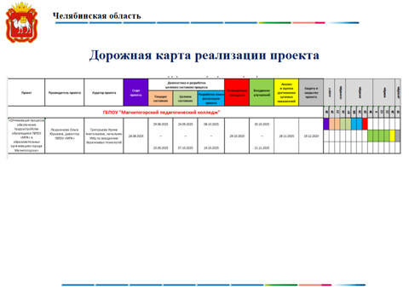
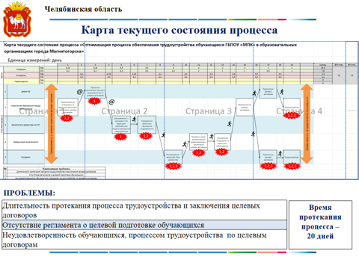
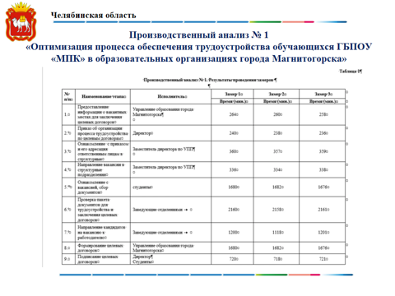
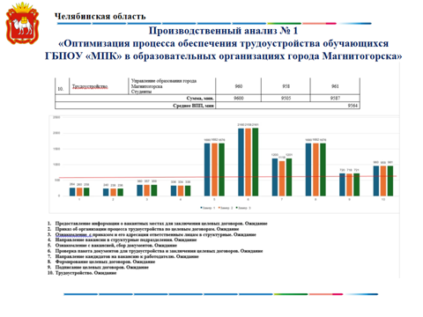
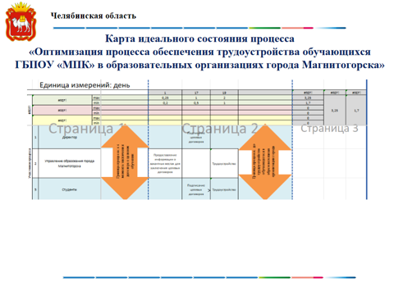
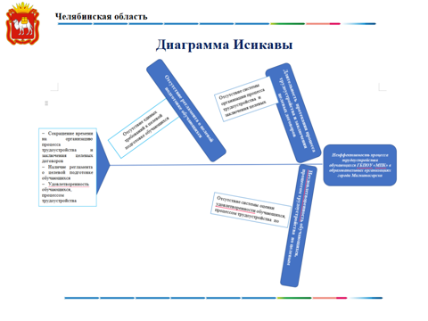
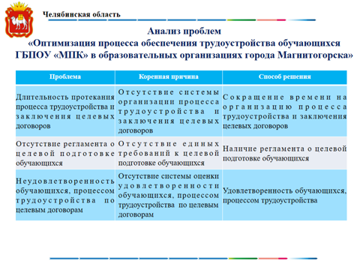
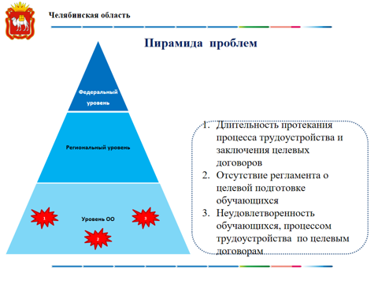
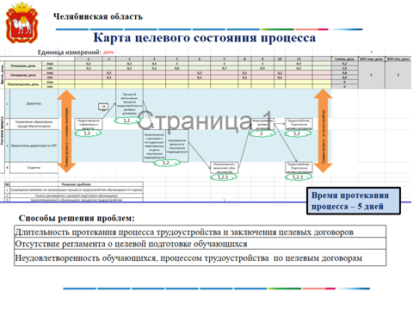
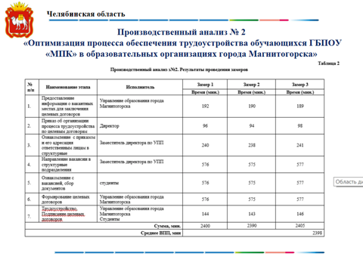
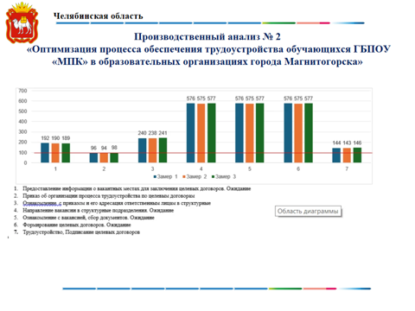
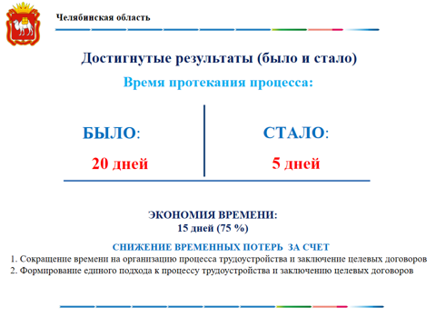
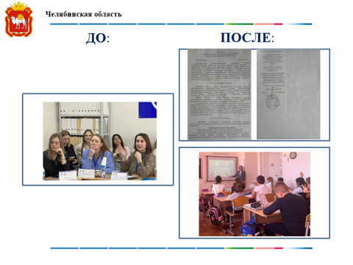
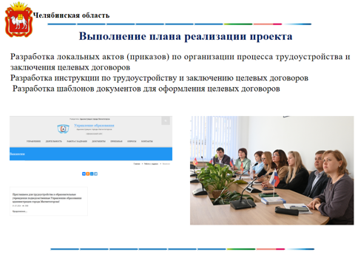
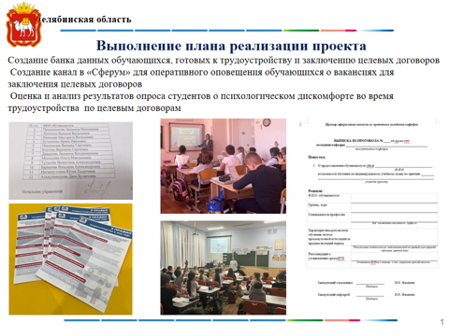
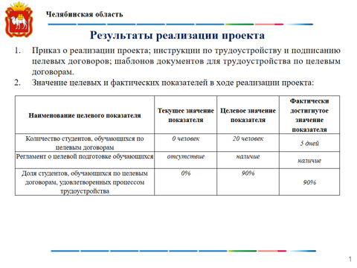
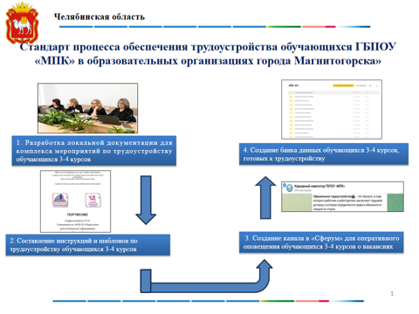
Челябинская область
Стенд проекта «Оптимизация процесса обеспечения трудоустройства обучающихся ГБПОУ «МПК» в образовательных организациях города Магнитогорска»

Slide 6
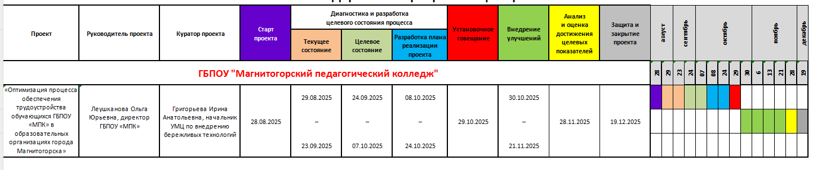
Челябинская область
Дорожная карта реализации проекта

Slide 7
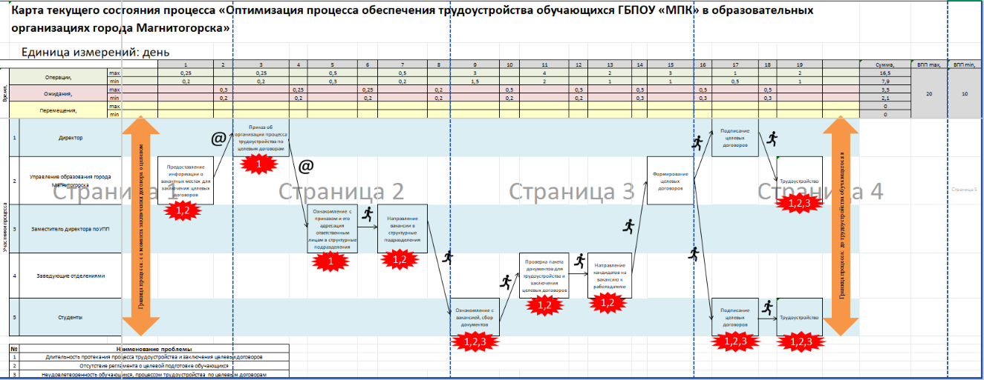
Челябинская область
Карта текущего состояния процесса
ПРОБЛЕМЫ:
Длительность протекания процесса трудоустройства и заключения целевых договоров
Отсутствие регламента о целевой подготовке обучающихся
Неудовлетворенность обучающихся, процессом трудоустройства по целевым договорам
Время протекания процесса –
20 дней

Slide 8
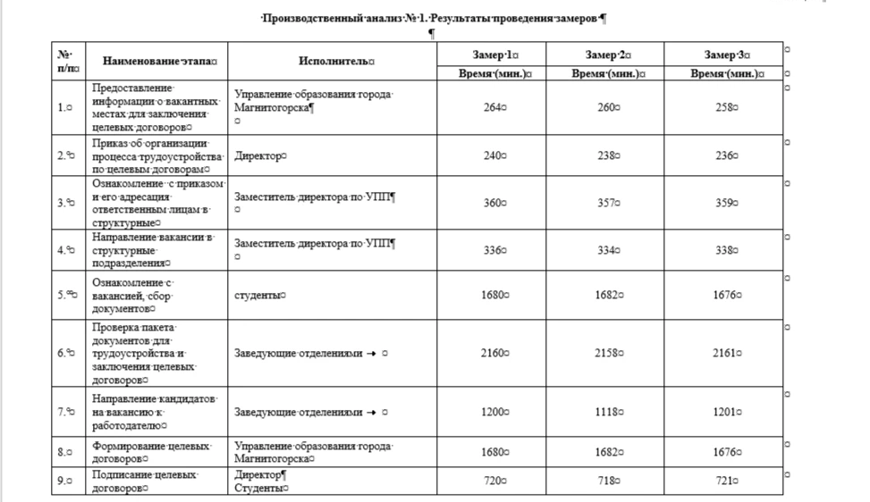
Челябинская область
Производственный анализ № 1
«Оптимизация процесса обеспечения трудоустройства обучающихся ГБПОУ «МПК» в образовательных организациях города Магнитогорска»

Slide 9
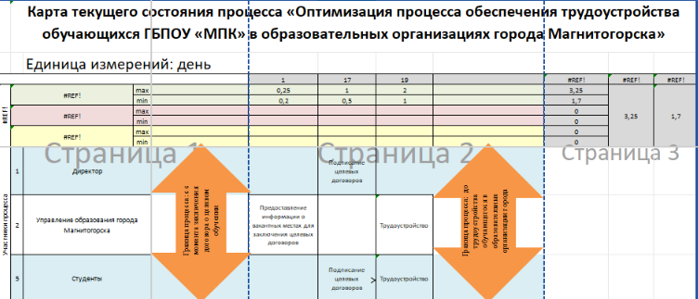
Челябинская область
Карта идеального состояния процесса
«Оптимизация процесса обеспечения трудоустройства обучающихся ГБПОУ «МПК» в образовательных организациях города Магнитогорска»

Slide 10
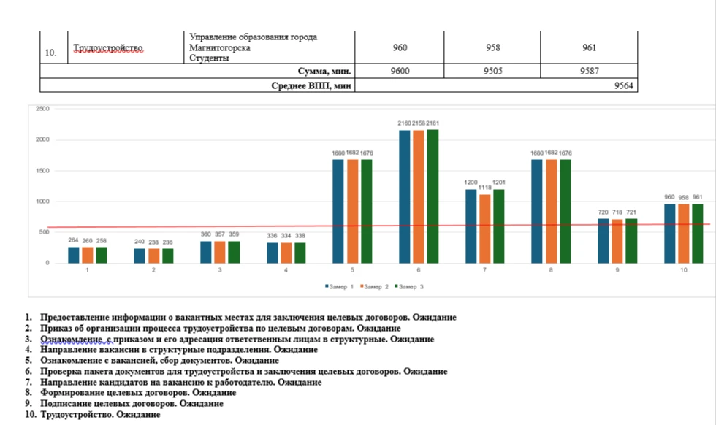
Челябинская область
Производственный анализ № 1
«Оптимизация процесса обеспечения трудоустройства обучающихся ГБПОУ «МПК» в образовательных организациях города Магнитогорска»

Slide 11
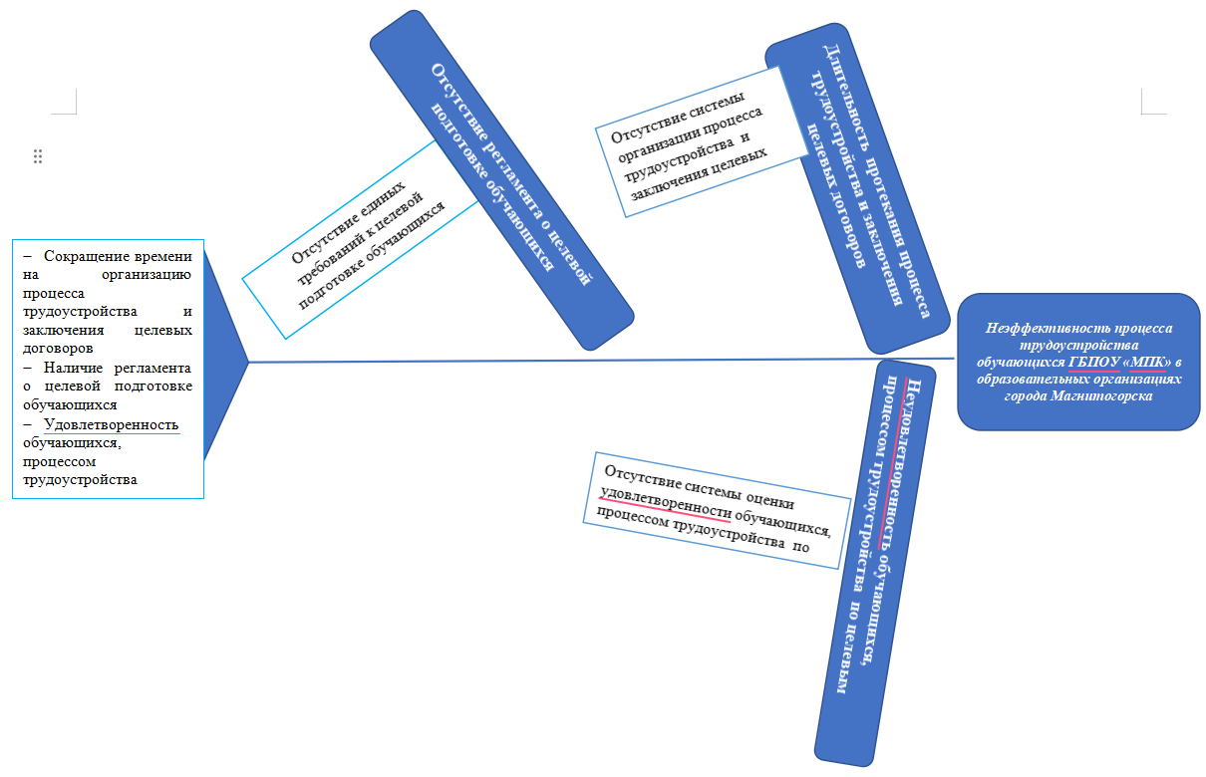
Челябинская область
Диаграмма Исикавы

Slide 12
Челябинская область
Анализ проблем
«Оптимизация процесса обеспечения трудоустройства обучающихся ГБПОУ «МПК» в образовательных организациях города Магнитогорска»
Проблема | Коренная причина | Способ решения
Длительность протекания процесса трудоустройства и заключения целевых договоров | Отсутствие системы организации процесса трудоустройства и заключения целевых договоров | Сокращение времени на организацию процесса трудоустройства и заключения целевых договоров
Отсутствие регламента о целевой подготовке обучающихся | Отсутствие единых требований к целевой подготовке обучающихся | Наличие регламента о целевой подготовке обучающихся
Неудовлетворенность обучающихся, процессом трудоустройства по целевым договорам | Отсутствие системы оценки удовлетворенности обучающихся, процессом трудоустройства по целевым договорам | Удовлетворенность обучающихся, процессом трудоустройства

Slide 13
Челябинская область
Пирамида проблем
Федеральный
уровень
Региональный уровень
Уровень ОО
Длительность протекания процесса трудоустройства и заключения целевых договоров
Отсутствие регламента о целевой подготовке обучающихся
Неудовлетворенность обучающихся, процессом трудоустройства по целевым договорам
1
3
2

Slide 14
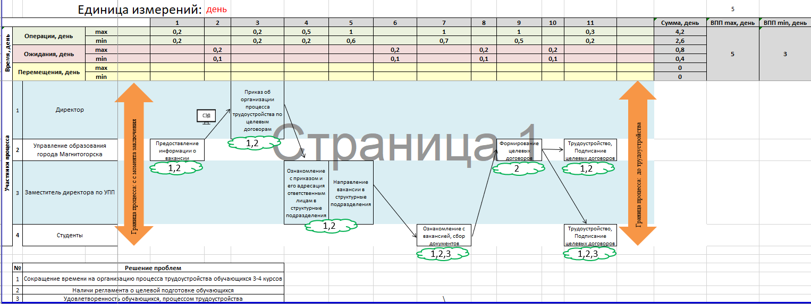
Челябинская область
Карта целевого состояния процесса
Время протекания процесса – 5 дней
Способы решения проблем:
Длительность протекания процесса трудоустройства и заключения целевых договоров
Отсутствие регламента о целевой подготовке обучающихся
Неудовлетворенность обучающихся, процессом трудоустройства по целевым договорам

Slide 15
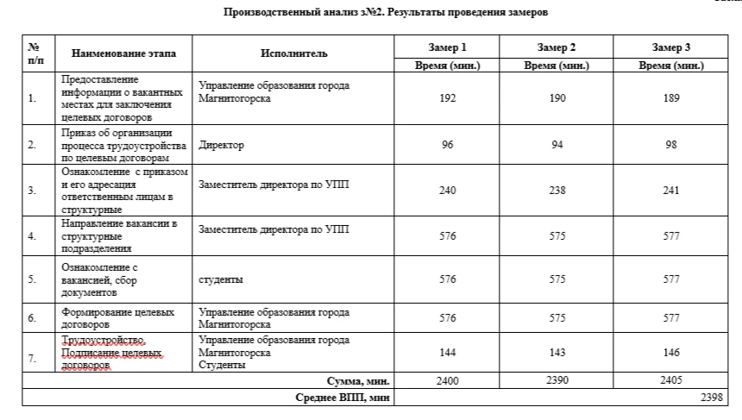
Челябинская область
Производственный анализ № 2
«Оптимизация процесса обеспечения трудоустройства обучающихся ГБПОУ «МПК» в образовательных организациях города Магнитогорска»

Slide 16
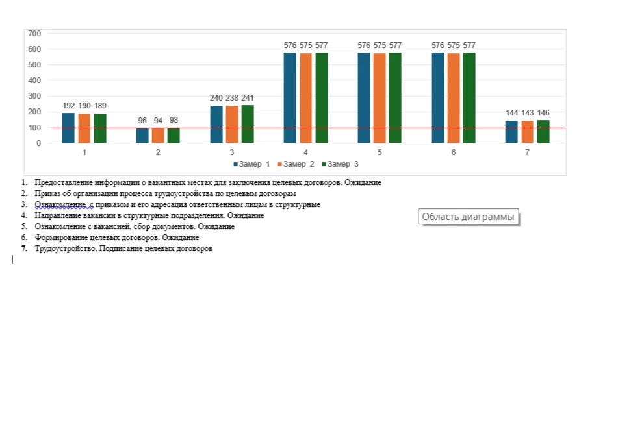
Челябинская область
Производственный анализ № 2
«Оптимизация процесса обеспечения трудоустройства обучающихся ГБПОУ «МПК» в образовательных организациях города Магнитогорска»

Slide 17
Челябинская область
План реализации проекта
 | Краткое описание проблемы | № | Мероприятия по решению | Ответственные | Срок | Ожидаемый результат
1 | Длительность протекания процесса трудоустройства и заключения целевых договоров | 1.1 | Разработка локальных актов (приказов) по организации процесса трудоустройства и заключения целевых договоров | Леушканова Ольга Юрьевна, директор ГБПОУ «МПК» | 30.10.2025 01.11.2025 | Увеличение количества студентов, обучающихся по целевым договорам с 0 человек до 20 человек
2 | Отсутствие регламента о целевой подготовке обучающихся | 2.1 2.2 | Разработка инструкции по трудоустройству и заключению целевых договоров Разработка шаблонов документов для оформления целевых договоров | Иванова Елена Юрьевна, заместитель директора по научно - методической работе, Белоногова Ольга Михайловна, заместитель директора по учебно-производственной работе, Кустыбаев Дмитрий Артурович, заместитель директора по учебной работе, Карпычева Татьяна Анатольевна, заведующий отделением | 03.11.2025 15.11.2025 | Увеличение количества студентов, обучающихся по целевым договорам с 0 человек до 20 человек Наличие регламента о целевой подготовке обучающихся

Slide 18
Челябинская область
План реализации проекта
 | Краткое описание проблемы | № | Мероприятия по решению | Ответственные | Срок | Ожидаемый результат
3 | Неудовлетворенность обучающихся, процессом трудоустройства по целевым договорам | 3.1 3.2 3.3 | Создание банка данных обучающихся, готовых к трудоустройству и заключению целевых договоров Создание канал в «МАХ» для оперативного оповещения обучающихся о вакансиях для заключения целевых договоров Оценка и анализ результатов опроса студентов о психологическом дискомфорте во время трудоустройства по целевым договорам | Иванова Елена Юрьевна, заместитель директора по научно - методической работе, Белоногова Ольга Михайловна, заместитель директора по учебно-производственной работе, Кустыбаев Дмитрий Артурович, заместитель директора по учебной работе, Карпычева Татьяна Анатольевна, заведующий отделением | 17.11.2025 21.11.2025 | Увеличение доли студентов, обучающихся по целевым договорам, удовлетворенных процессом трудоустройства с 0% до 90%

Slide 19
Достигнутые результаты (было и стало)
Челябинская область
Время протекания процесса:
БЫЛО:
20 дней
СТАЛО:
5 дней
ЭКОНОМИЯ ВРЕМЕНИ:
15 дней (75 %)
СНИЖЕНИЕ ВРЕМЕННЫХ ПОТЕРЬ ЗА СЧЕТ
1. Сокращение времени на организацию процесса трудоустройства и заключение целевых договоров
2. Формирование единого подхода к процессу трудоустройства и заключению целевых договоров

Slide 20
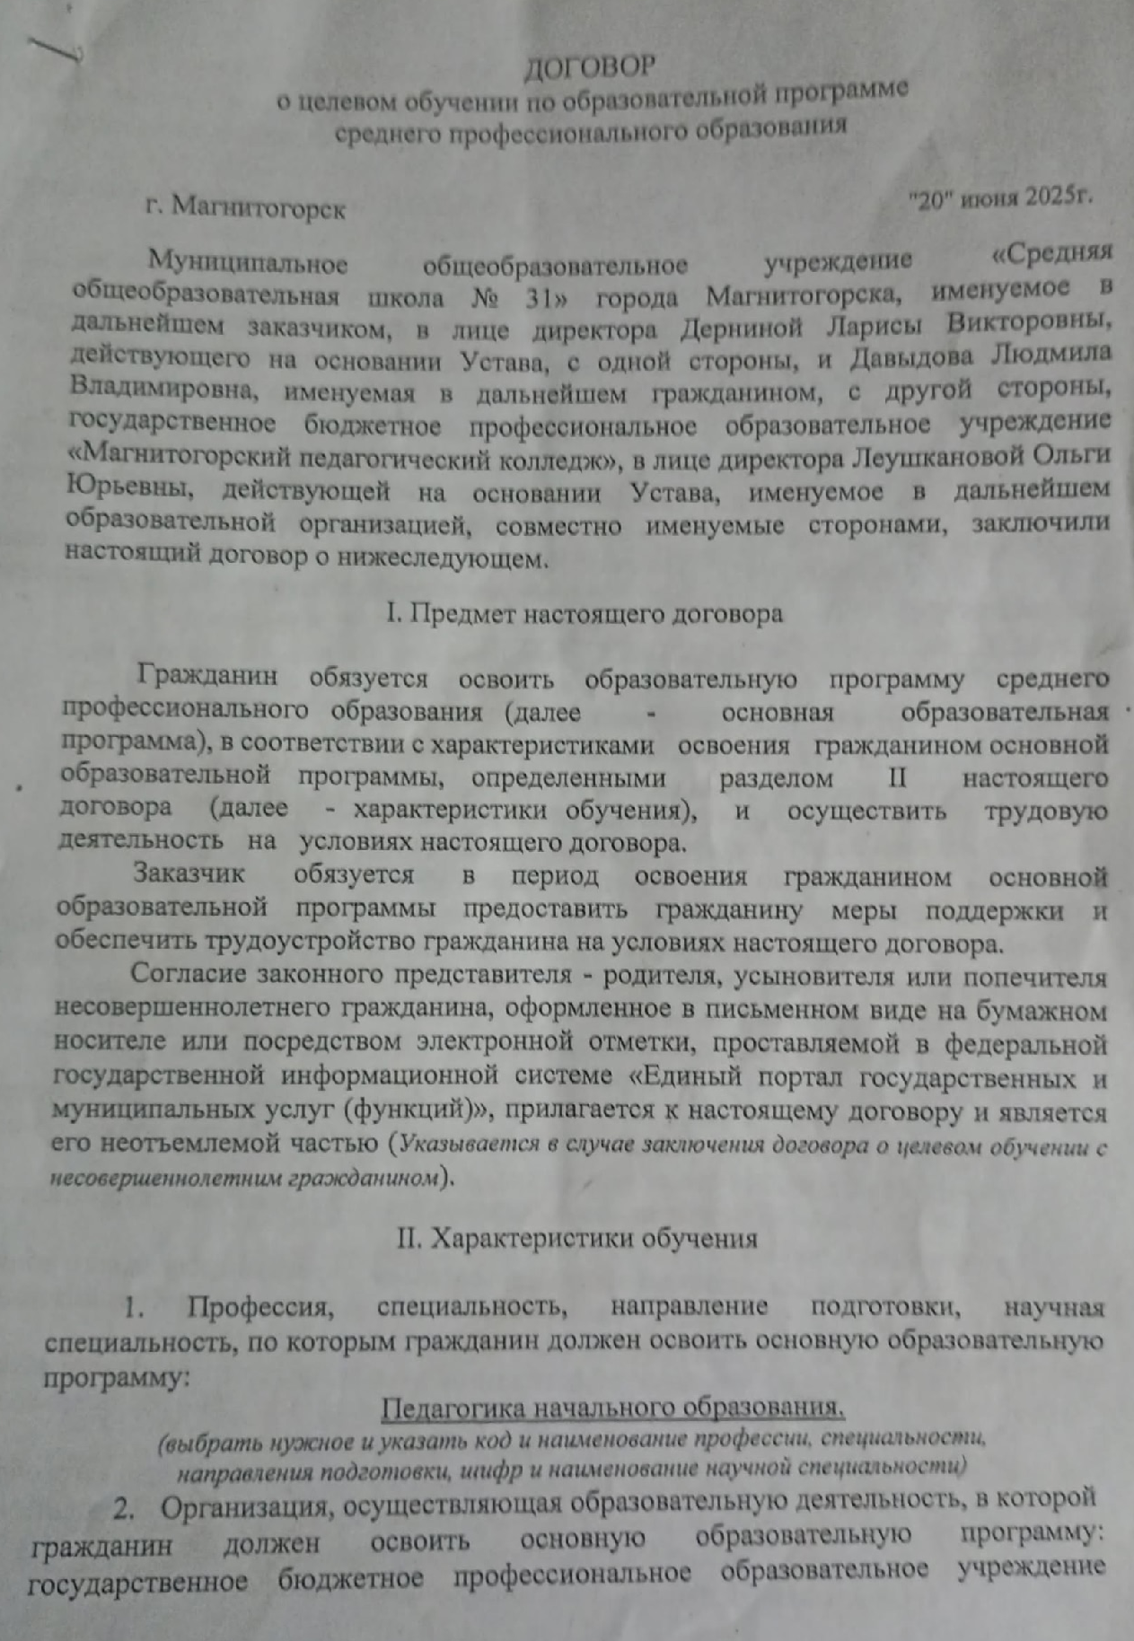
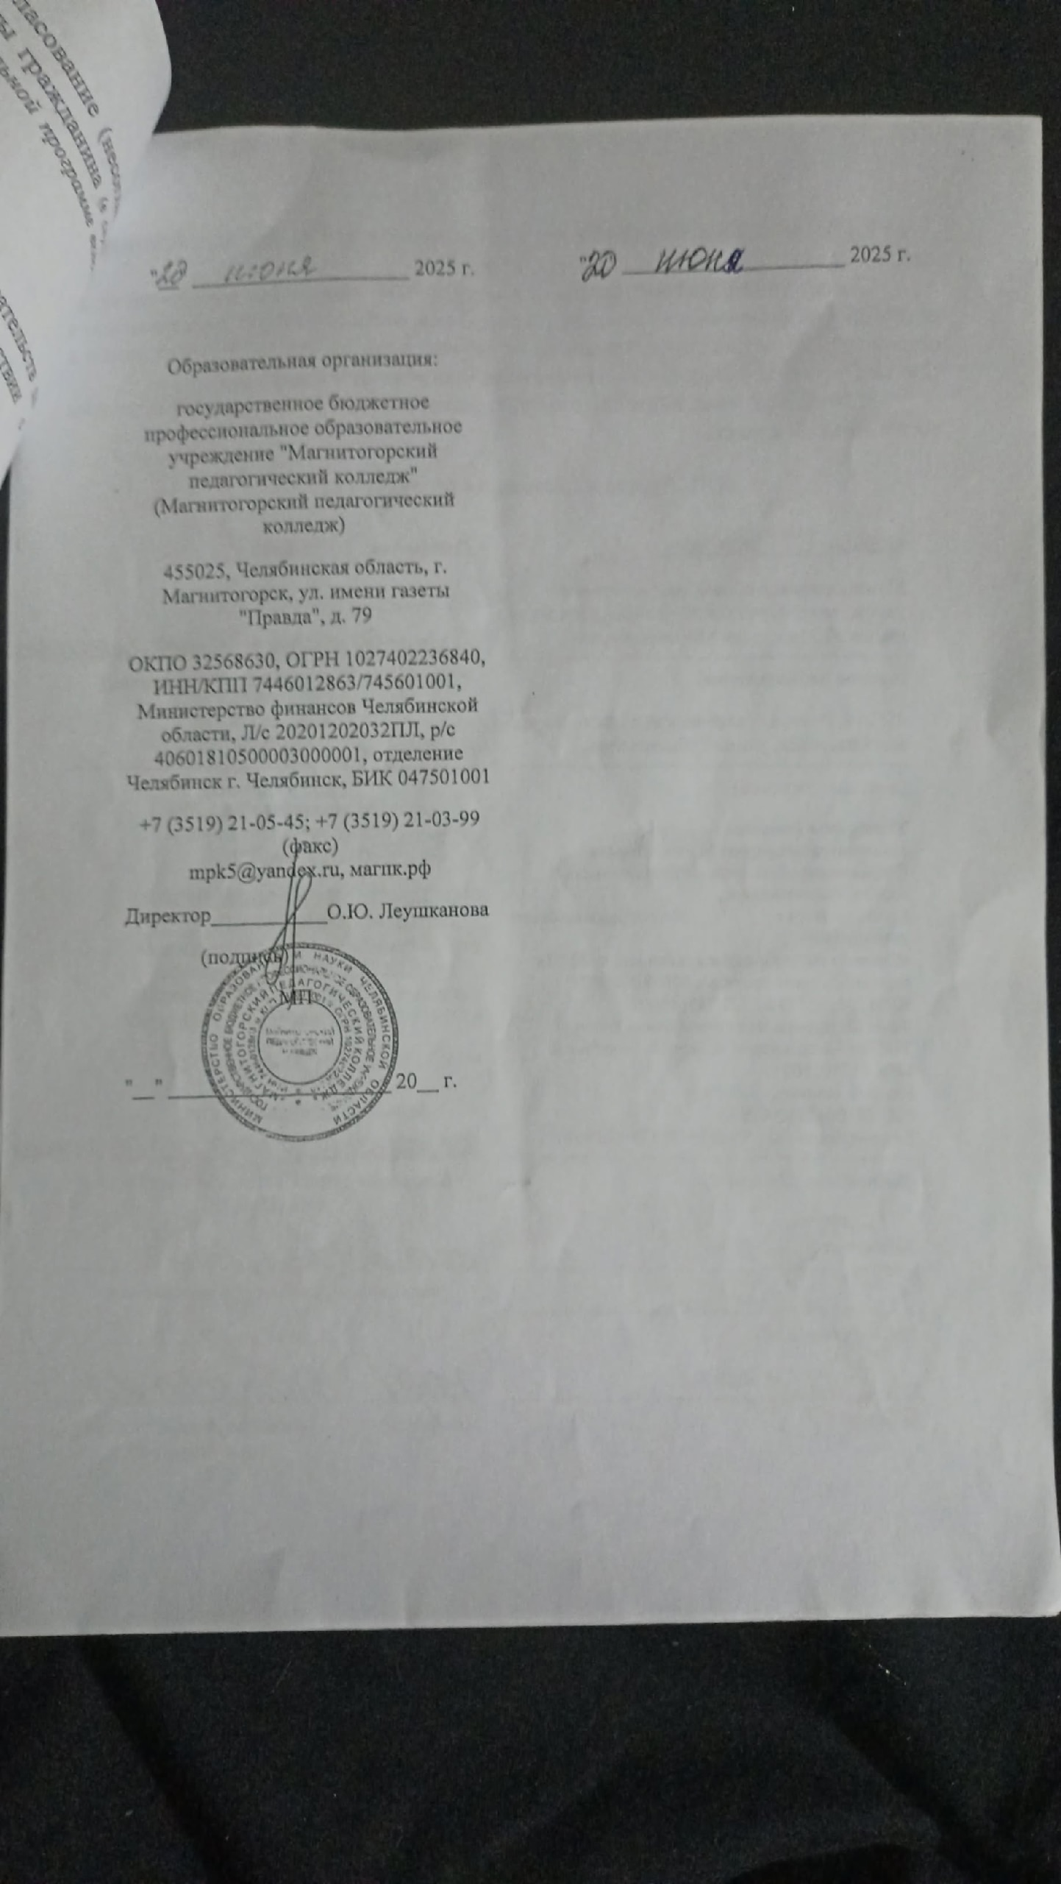
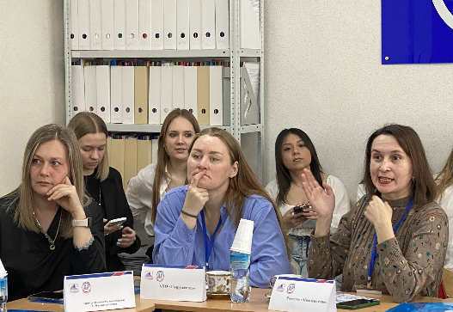
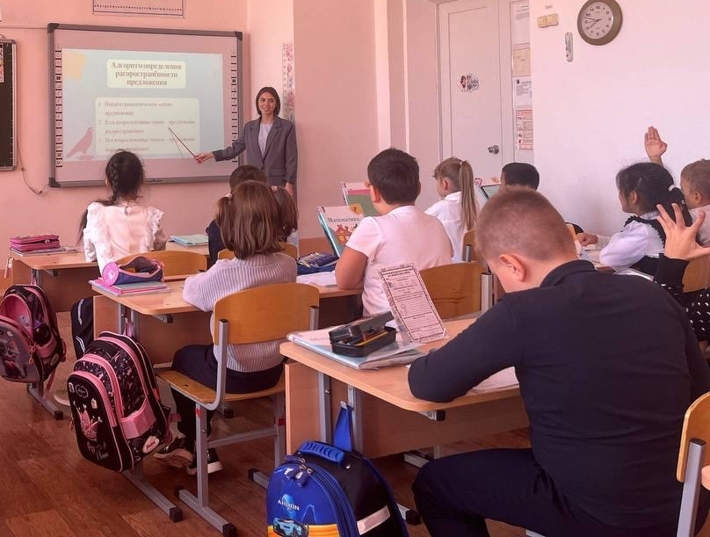
Челябинская область
ДО:
ПОСЛЕ:

Slide 21
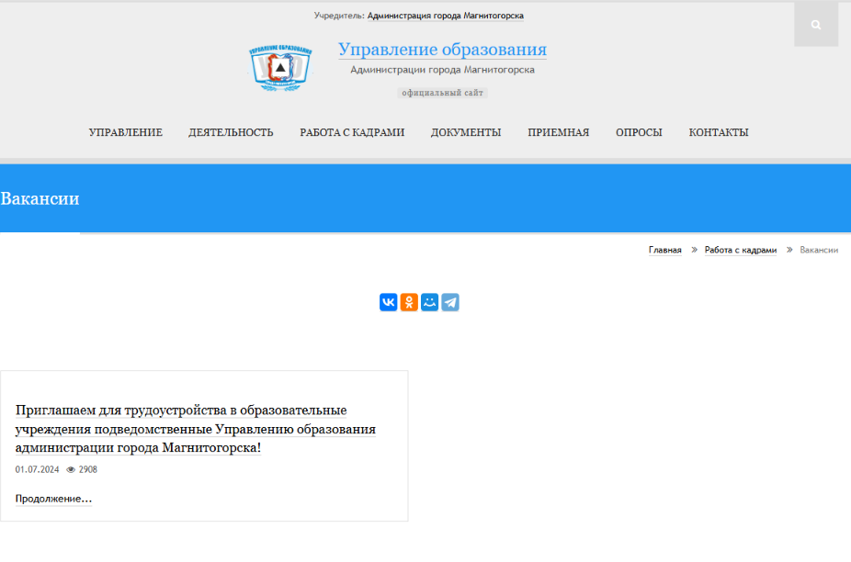
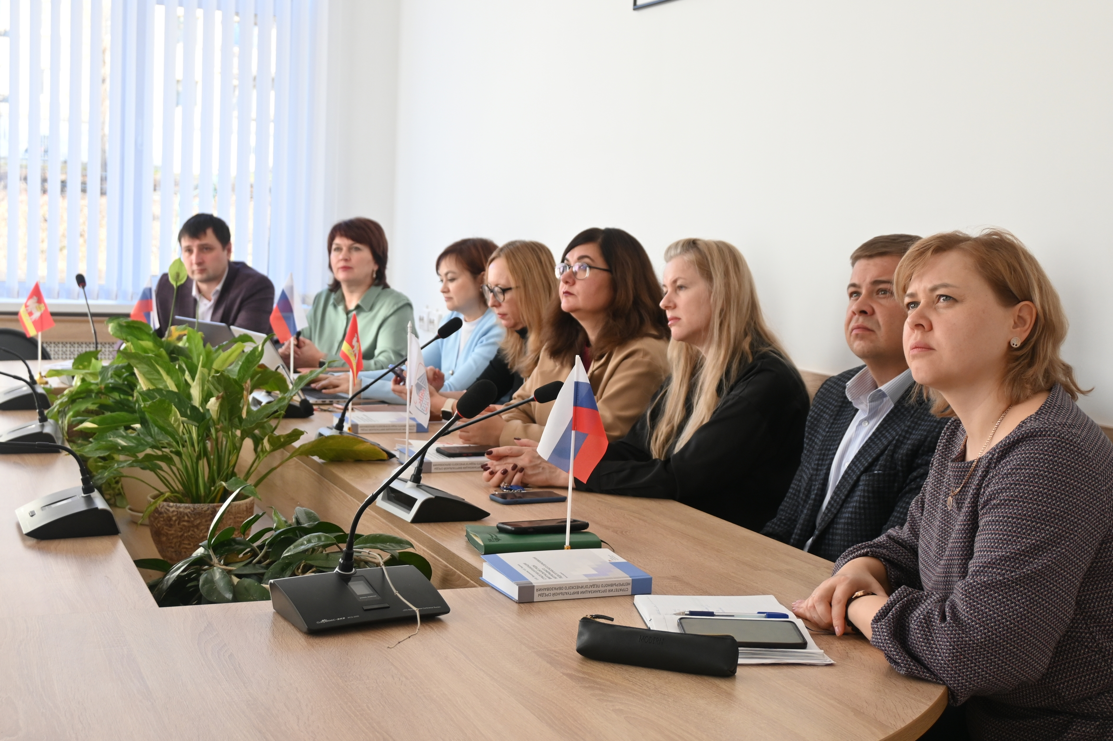
Челябинская область
Выполнение плана реализации проекта
1. Разработка локальных актов (приказов) по организации процесса трудоустройства и заключения целевых договоров
2. Разработка инструкции по трудоустройству и заключению целевых договоров
3. Разработка шаблонов документов для оформления целевых договоров

Slide 22
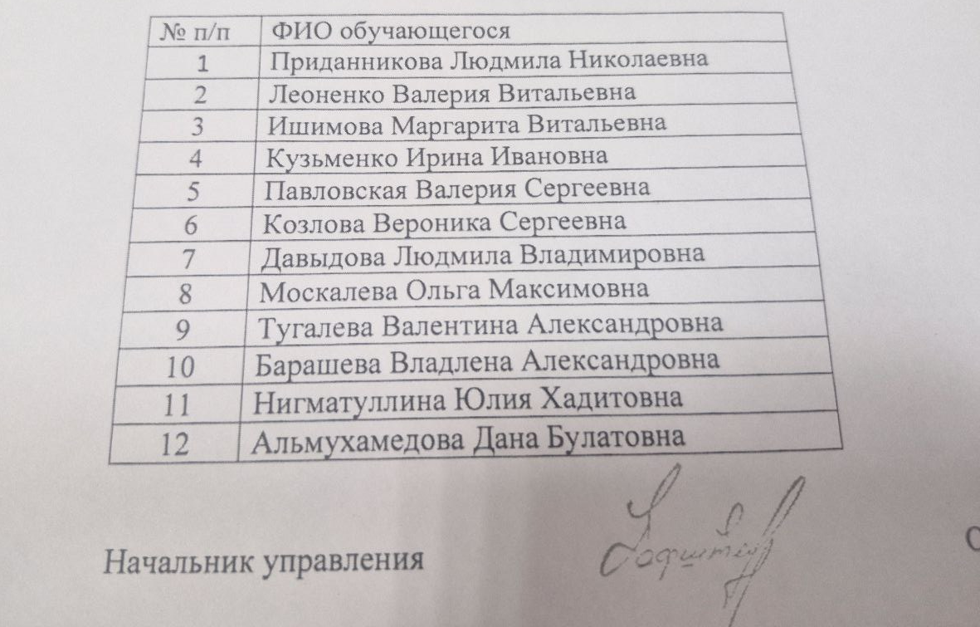
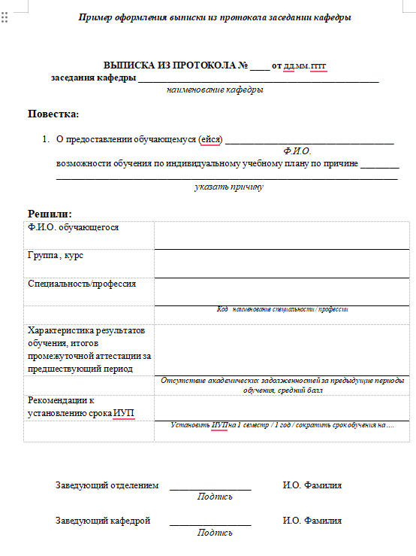
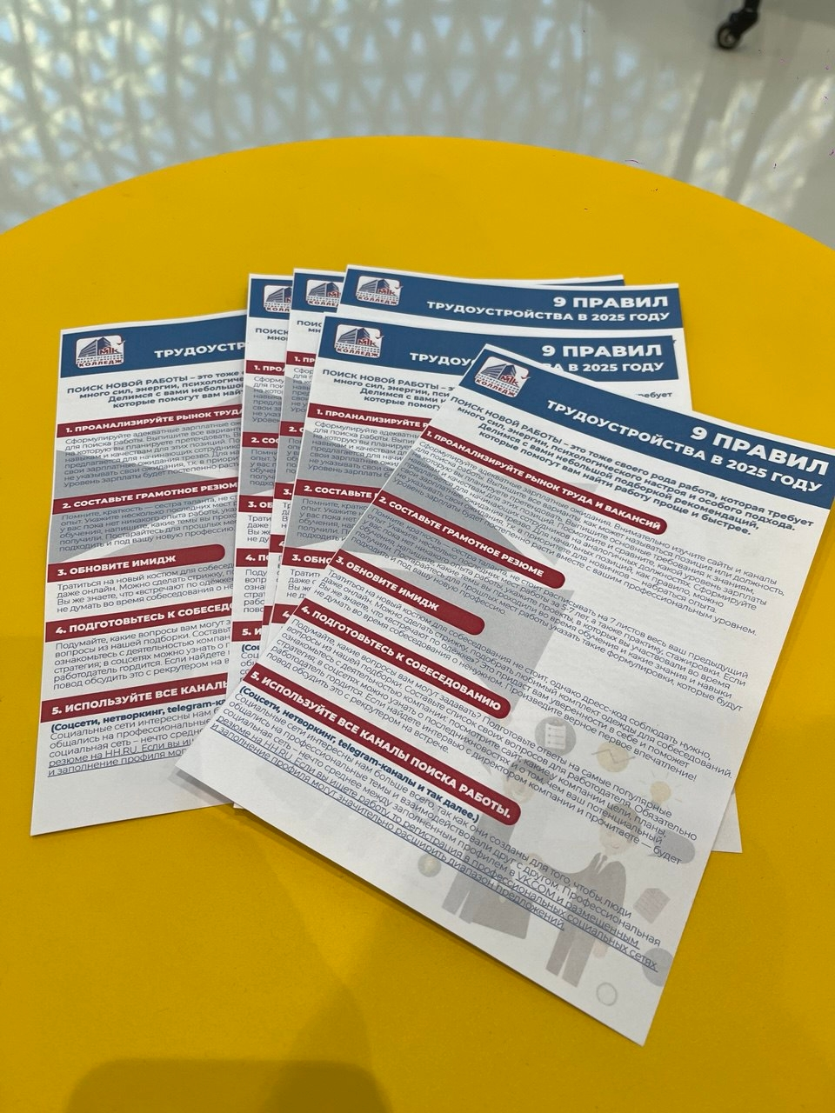
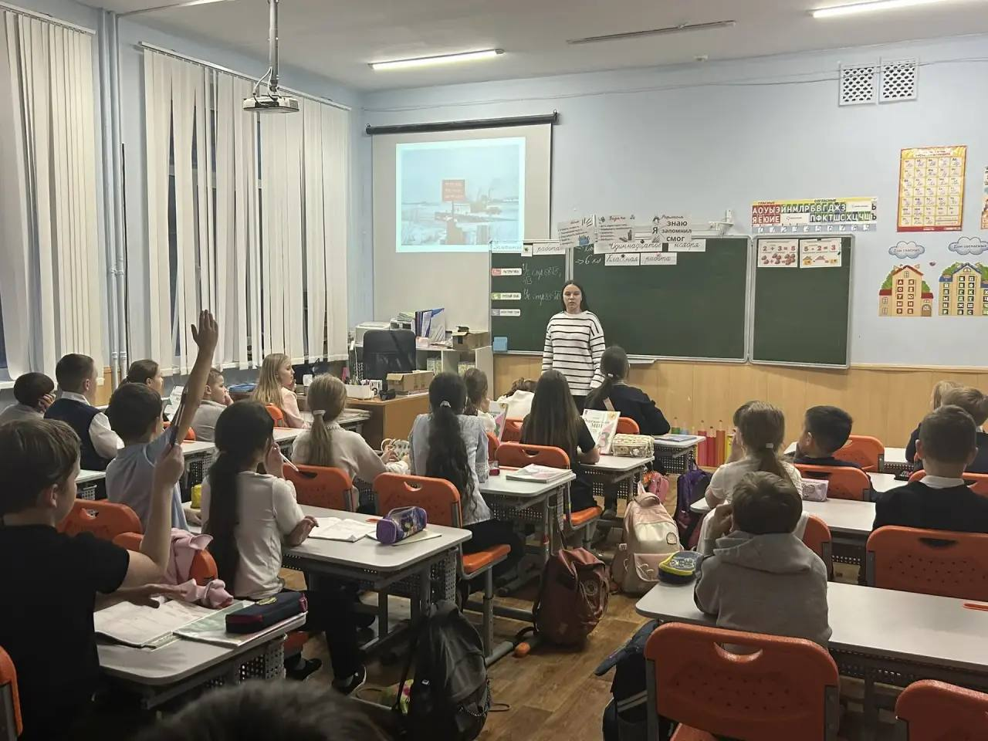
Челябинская область
Выполнение плана реализации проекта
- Создание канала в «МАХ» для оперативного оповещения обучающихся о вакансиях для заключения целевых договоров.
- Оценка и анализ результатов опроса студентов о психологическом дискомфорте во время трудоустройства по целевым договорам.

Slide 23
Челябинская область
Результаты реализации проекта
Приказ о реализации проекта; инструкции по трудоустройству и подписанию целевых договоров; шаблонов документов для трудоустройства по целевым договорам.
Значение целевых и фактических показателей в ходе реализации проекта:
Наименование целевого показателя | Текущее значение показателя | Целевое значение показателя | Фактически достигнутое значение показателя
Количество студентов, обучающихся по целевым договорам | 0 человек | 20 человек | 5 дней
Регламент о целевой подготовке обучающихся | отсутствие | наличие | наличие
Доля студентов, обучающихся по целевым договорам, удовлетворенных процессом трудоустройства | 0% | 90% | 90%

Slide 24
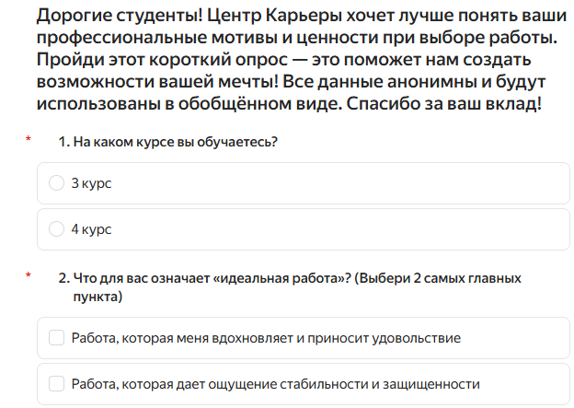
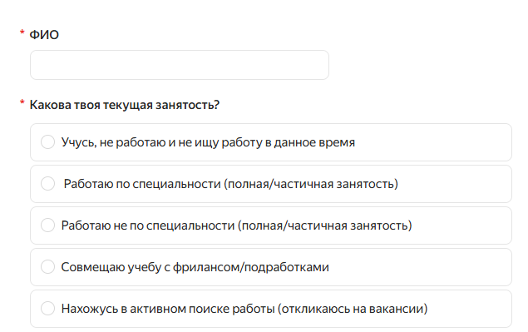

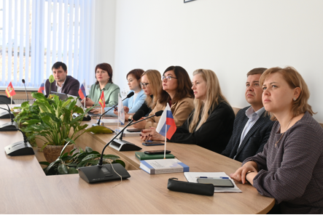

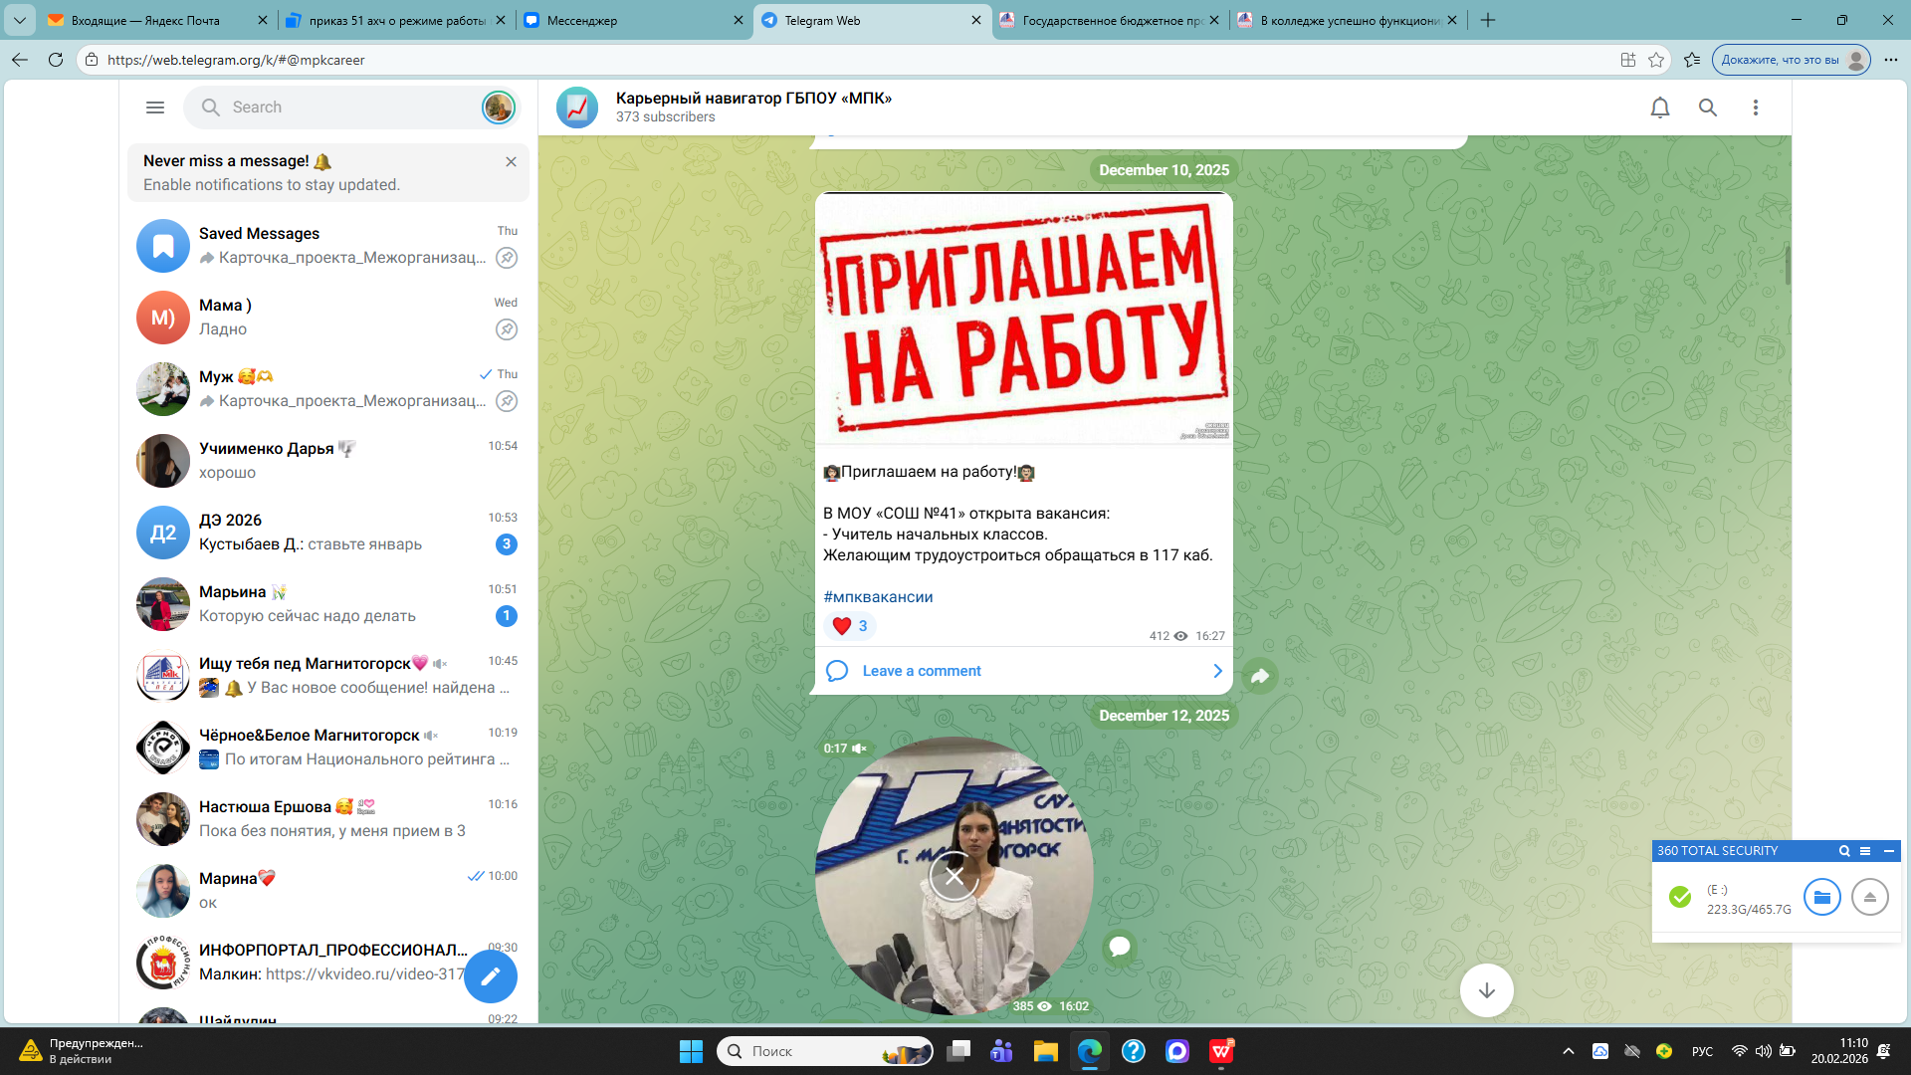
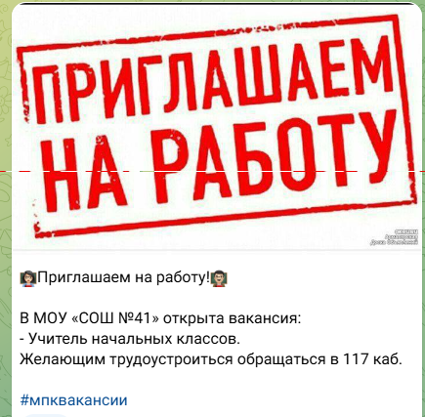
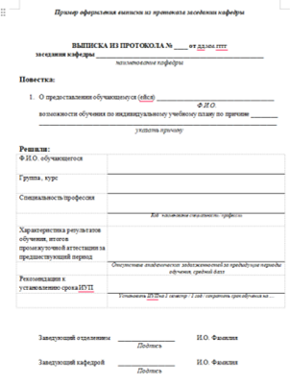

Стандарт процесса обеспечения трудоустройства обучающихся ГБПОУ «МПК» в образовательных организациях города Магнитогорска»
Челябинская область
4. Оценка и анализ результатов опроса студентов о психологическом дискомфорте во время трудоустройства по целевым договорам
1. Разработка локальных актов (приказов) по организации процесса трудоустройства и заключения целевых договоров, совместно с управлением образования г.Магнитогорска
3. Создание канал в «МАХ» для оперативного оповещения обучающихся о вакансиях для заключения целевых договоров
2. Разработка инструкции по трудоустройству и заключению целевых договоров. Разработка единой формы договора

Slide 25

Челябинская область
Карта текущего состояния процесса после внедрения проекта

Slide 26


Челябинская область
Ссылка на сайт ОО (вкладка Бережливое образование)
https://xn--80agvfr.xn--p1ai/teachers/berezhlivyy-kolledzh.php
26

